Slide 1
VAČNATÍ
Mgr. Jaroslav Víšek
II. pololetí 2011/2012
Přírodopis 7. ročník
Základní škola, Chrudim, Dr. Peška 768

Slide 2
Charakteristika nadřádu vačnatí:
velká a jednotná skupina savců, která vznikla ve spodní křídě společně s placentálními savci
původně žili ve všech světadílech kromě Afriky, později vývoj proběhl v Jižní Americe a Austrálii
hlavním znakem je rození velmi nedokonalých mláďat
mláďata se zprvu vyvíjejí ve stálém kontaktu s mléčnou bradavkou matky

Slide 3
Vačice (vačicovití)
americká skupina pozemních nebo stromových vačnatců s částečně ovíjivým ocasem
jsou všežraví, hmyzožraví nebo masožraví
podobají se myším a krysám, mají větší počet ostrých zubů
lze u nich nalézt všechny typy vaků od nejjednodušších po nejdokonalejší; některé druhy vak nemají a nosí pevně přisátá mláďata volně na břiše
žijí nočním životem, často i v blízkosti lidských obydlí
mají neobyčejně bystrý sluch

Slide 4
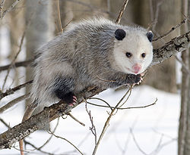
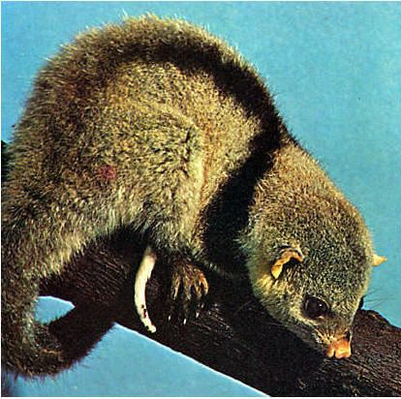
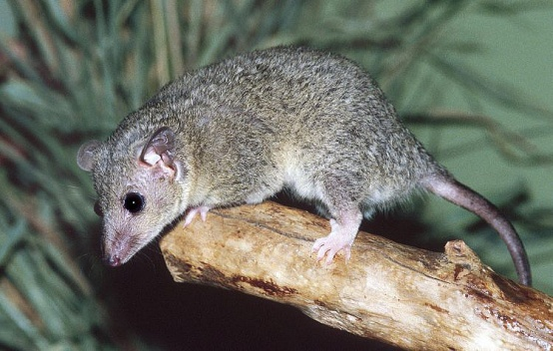
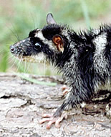
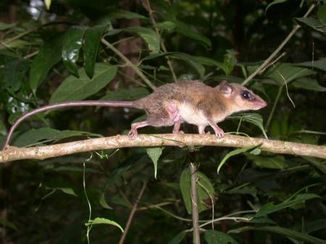
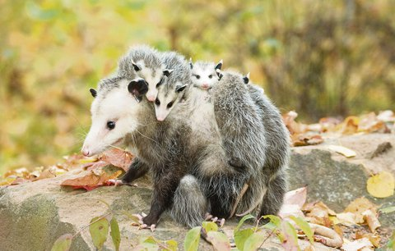
vačice virginská
http://files.systematickezarazeni.webnode.cz/200000013-42c744343c/va%C4%8Dice%20virginsk%C3%A1.jpg
vačice krysí
vačice černoramenná
http://www.biolib.cz/IMG/GAL/98105.jpg
http://www.gamepark.cz/pictures/00/10/60/106078.jpg
vačice vydří
vačice trpasličí
vačice opossum
http://de.static.mondozoo.com/img/animals/premium_88.jpg
http://www.gamepark.cz/pictures/00/10/59/105999.jpg
http://img.blesk.cz/img/1/normal480/448785_vacice-opossum-opossum-vacice-fiala.jpg

Slide 5
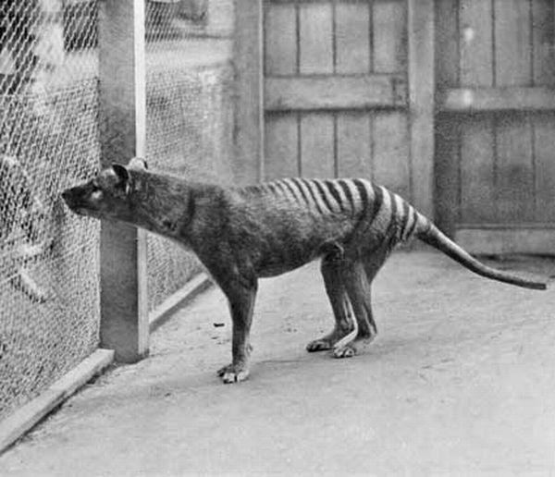
Kunovcovití
australská skupina vačnatců velikosti myši až psa, hmyzožravci nebo masožravci
většinou pozemní, méně stromové druhy, jeden druh je vyloženě podzemní
vakovlk – vymřelý druh dravého vačnatce, zvaný také tasmánský tygr. Podobal se velkému psu, měl však silný „klokaní“ ocas, kterým nedovedl vrtět. Tlamu dovedl otevřít skoro na 180°.
Člověk ho usilovně pronásledoval a do roku 1933 se mu podařilo vakovlka vyhubit ve volné přírodě. V zajetí zašel poslední kus roku 1936
http://www.biolib.cz/IMG/GAL/42101.jpg

Slide 6
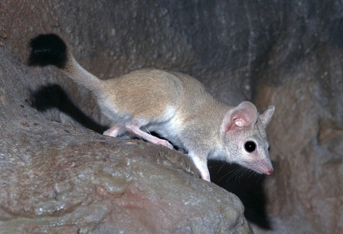
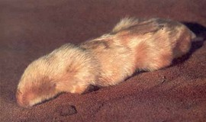
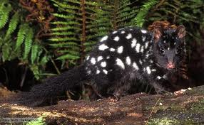
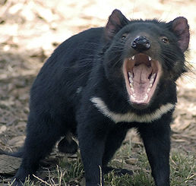
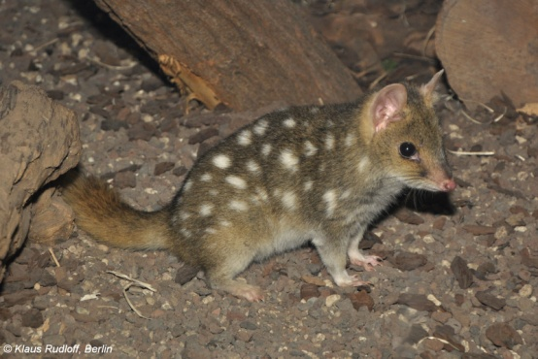
další kunovcovití
vakorejsek čtyřprstý
vakokrt
http://www.biolib.cz/IMG/GAL/98103.jpg
http://files.systematickezarazeni.webnode.cz/200000029-7e9447f0e7/vakokrt%202.jpg
mravencojed
http://t0.gstatic.com/images?q=tbn:ANd9GcS731mW2Z6vwEbxUyCS5gEnALLngHzx4MTZk1ZJEsiY2hn7bI3M&t=1
http://files.systematickezarazeni.webnode.cz/200000020-09d2c0a514/%C4%8E%C3%A1bel%20medv%C4%9Bdovit%C3%BD.jpg
kunovec tečkovaný
http://www.biolib.cz/IMG/GAL/BIG/187648.jpg
ďábel medvědovitý

Slide 7
Klokanovití
býložraví vačnatci od velikosti myši po velikost člověka
chrup klokanovitých připomíná chrup hlodavců
mezi přední a zadní částí těla je značná disproporce – hrudník je úzký a slabé přední nohy krátké, mohutný zadek nese podstatně delší a silnější zadní nohy
velmi rychle se množí
větší druhy žijí ve stádech na otevřeném travnatém terénu, u mnohých bylo zjištěno přežvykování trávy
menší druhy žijí ve skalách a na stromech

Slide 8
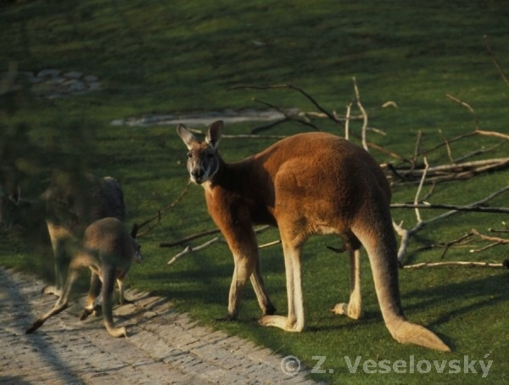
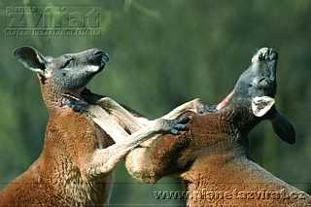
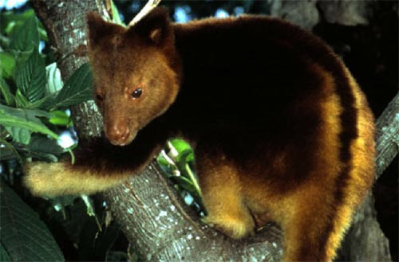
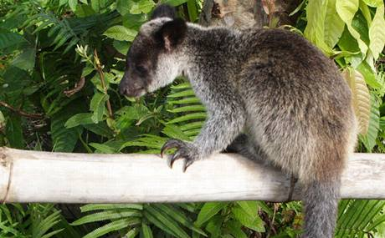
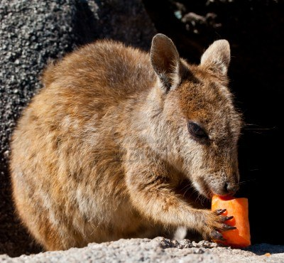
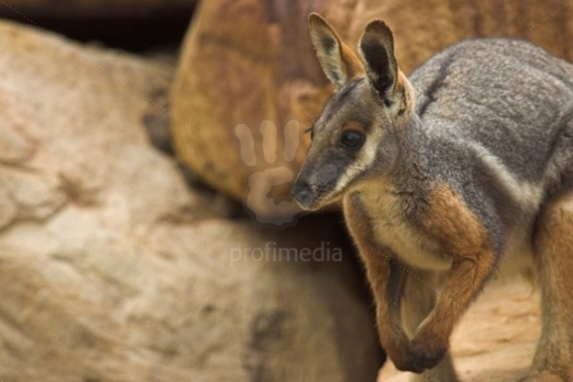
http://zoogalerie.prf.jcu.cz/photogallery/Veselovsky/Macropus_rufus.jpg
klokan rudý
http://casopis.planetazvirat.cz/foto/061226-klokani-01.jpg
http://nd01.jxs.cz/525/883/11a04f1cb8_24658251_o2.jpg
KLOKANI STROMOVÍ
http://i.idnes.cz/10/052/gal/BMA332f35_klokan.jpg
http://us.123rf.com/400wm/400/400/birillo81/birillo811205/birillo81120500104/13591080-skalna-klokan-ja-st-mrkev-magnetic-island-austra-lie.jpg
KLOKANI SKALNÍ
http://www.profimedia.cz/fotografie/lemovany-cerny-nebo-cerny-postolka-skalni-klokan/profimedia-0008341296.jpg

